Slide 1
영상처리를 이용한 의약품 인식_알랴줌
2015.1.27
수원 멤버십 단기과제
작성자 25-1 김한빈
25-1 양현진
25-1 김소라

Slide 2
목차
아이디어 제안
유사 작품들
Master Story List
시스템 구성도
예상 기술적 문제점
필요한 핵심 부품
평가 받고 싶은 항목

Slide 3

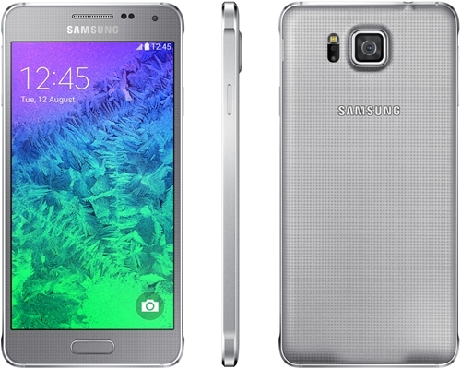

아이디어 제안
1. 아이디어 제안
3
알랴줌
영상처리를 이용한 의약품 인식 Android Application
Notes:
영상 인식을 이용한 의약품 인식 어플리케이션.
사용자가 스마트폰을 이용하여 촬영한 사진을 통해 약품에 대한 정보를 알려주는 어플리케이션이다
사람들이 의사에게 처방 받은 알약이나 상비약은 경우에 따라 장기간 보관하는 경우가 있다. 따라서 장기간 보관 후의 알약을 다시 찾게 되었을 때 포장지/설명서가 없어지는 경우가 발생한다. 이를 해결하기 위한 기존 어플리케이션들은 사용자가 직접 글자, 색상, 제형, 모양들을 입력하여 검색하는 방식으로 사용하기에 불편함이 있다. 따라서 본 프로젝트는 의약품에 지식이 없는 일반 사람들을 위해 각 약품의 식별 기준인 약학정보원의 데이터(글자, 색깔, 제형, 모양)를 이용하여 사용자가 스마트폰을 이용하여 촬영한 사진을 통해 약품에 대한 정보를 알려주는 어플리케이션이다

Slide 4
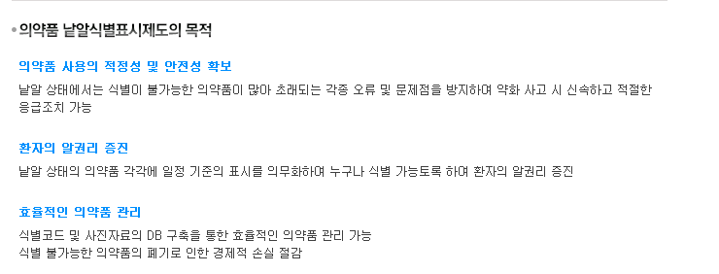
아이디어 제안
1. 아이디어 제안
4
낱알식별제도
의약품 제조업자 또는 수입자가 그 제조, 수입하는 의약품에 대하여 낱알의 모양 또는 도안(마크, 로고, 모노그램 등)을 인쇄 또는 각인하거나 이들을 조합하는 방법을 이용하여 다른 의약품과 구별될 수 있도록 제조 또는 수입하는 것
출처 : 약학정보원

Slide 5
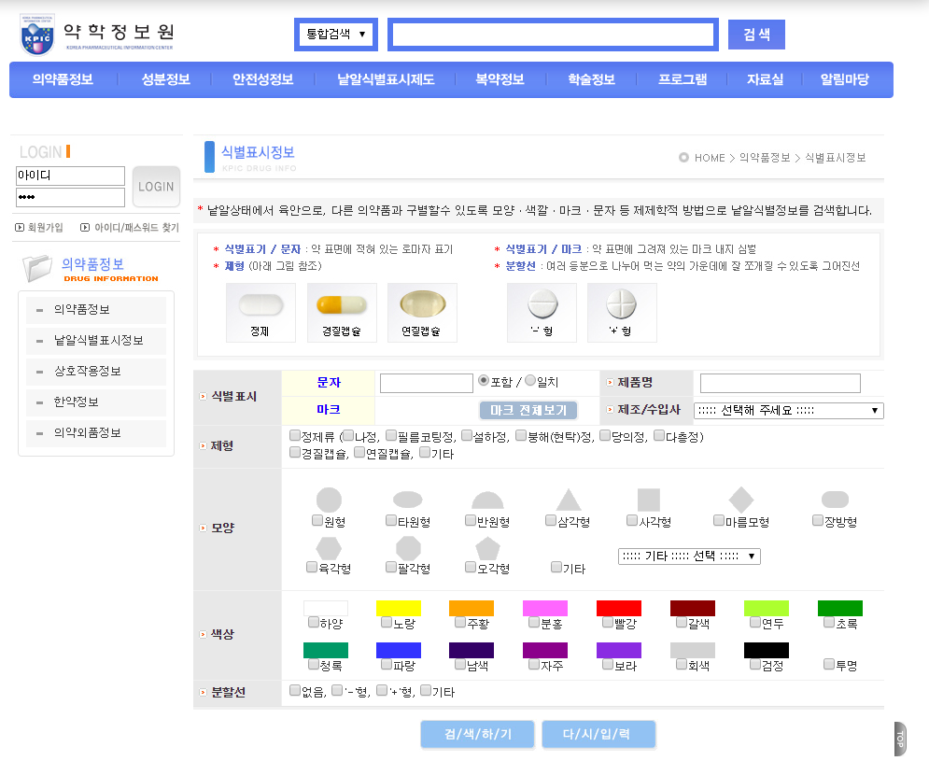
아이디어 제안
1. 아이디어 제안
5
약학정보원 의약품 검색기능

Slide 6
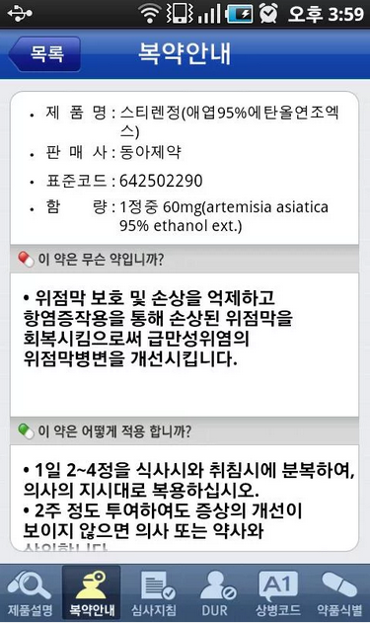
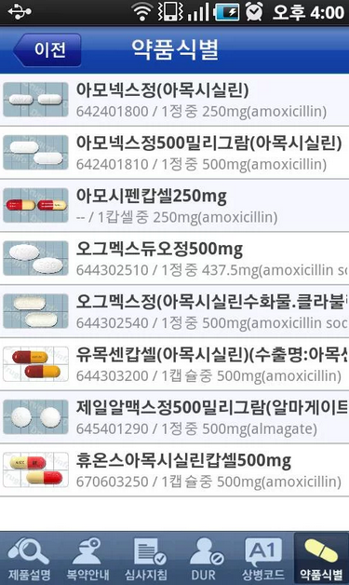
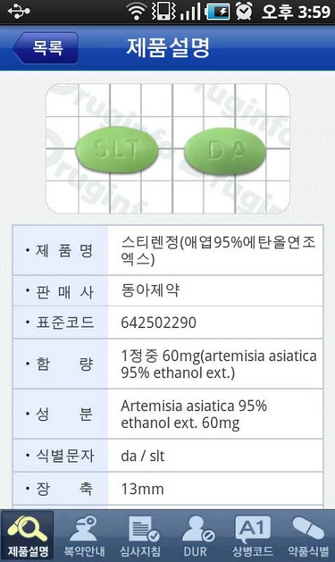
유사 프로젝트 1
2. 유사 작품들
6
DrugInfo
국내 의약품 사진과 복약 안내문, 코드 성분정보 등의 의약정보를 제공
검색기능 : 사용자 입력을 통한 검색
설치 수 : 100,000 ~ 500,000
http://www.druginfo.co.kr/

Slide 7
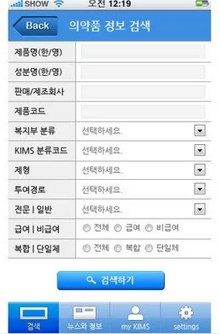
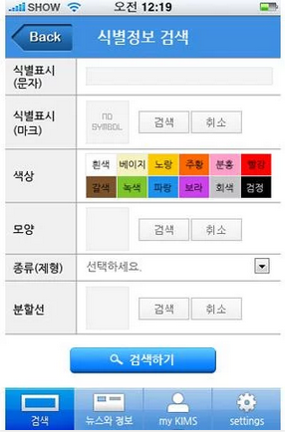
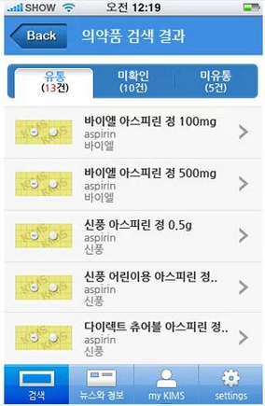
유사 프로젝트 2
2. 유사 작품들
7
KIMS
복약지도, 의약품검색, 식별검색, 상호작용, 질병, 성분 검색 등 검색을 통해 얻는 의약정보 애플리케이션.
검색기능 : 사용자 입력을 통한 검색
설치 수 : 100,000 ~ 500,000
http://www.druginfo.co.kr/

Slide 8
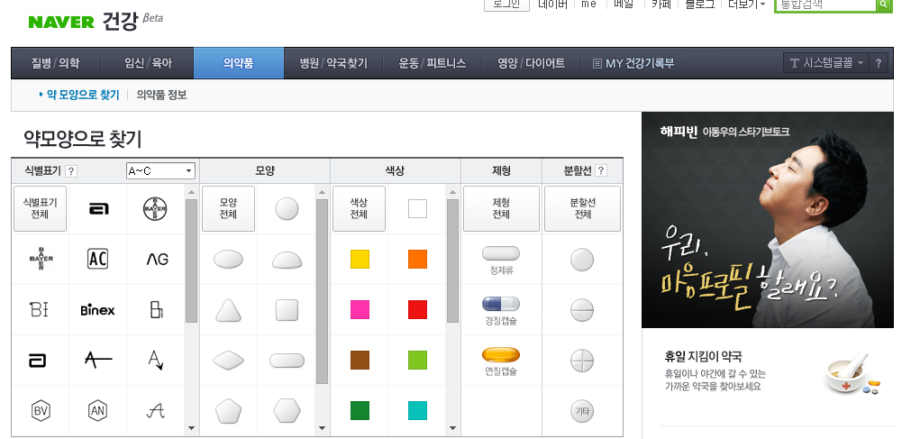
유사 프로젝트 3
2. 유사 작품들
8
NAVER 의약품 검색
네이버 제공 웹 서비스
검색기능 : 사용자 입력을 통한 검색
http://health.naver.com/drug/pillIdentifier.nhn

Slide 9
Master Story List
3. Master Story List
9
우선순위 | 추정치 | 내용 | Iteration
1 | 8 | 영상처리를 이용하여 색상, 모양을 기반으로 알약 분석. | 1
2 | 3 | 사진촬영 시 촬영 가이드라인과 알림문구 제시. | 1
3 | 3 | 파악하고자 하는 알약을 앱을 통해 카메라로 촬영. | 1
4 | 3 | 촬영한 사진 중 계산되지 않는 나머지 기준은 자유롭게 입력 가능. | 1
5 | 5 | 알약을 색깔, 제형, 모양, 그림 등 기준에 따라 자유롭게 검색 가능. | 1
6 | 10 | 영상처리를 이용항여 문자, 제형을 기반으로 알약 분석. | 2
7 | 5 | 주의복용 필요한 약품의 경우 경고 표시. | 2
8 | 8 | 판단한 약의 리스트를 보여주고 사용자가 선택하여 약의 명세를 봄. | 2
9 | 8 | 상세정보를 통해 해당 약품의 제품명,약의 적용법, 성분 등을 알려줌. | 3
10 | 6 | 처음 실행 시 경고문(공지)를 띄움. | 3
11 | 4 | 최근 검색목록을 확인. | 3
12 | 4 | 약을 등록하고(history), 검색할 수 있는 기능을 알려줌. | 3
13 | 1 | 로그인. | 3
합계 | 55 | 팀 예상 속도(추정치 합산 / 이터레이션 수) | 55 ^{pt.} /3 _{it.}

Slide 10

시스템 구성도
4. 시스템 구성도
10
Application Layer
Server Layer
Drug Information
Open CV
Image
Character
Color
Text
Shape
Dosage form
Drug Analyzer
Drug Database
Drug View
User Log
Interface Layer
Camera
UI

Slide 11
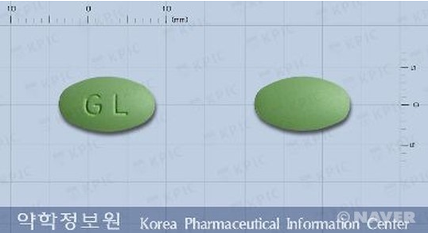
예상 기술적 문제점 1
6. 기술적 문제점
11
영상처리 과정에서 문자 인식(character detection)
빛의 유무, 그림자, 카메라의 종류에 따른 문자인식
과정에서의 문제
알약의 작은 크기로 인한 Focusing 문제

Slide 12
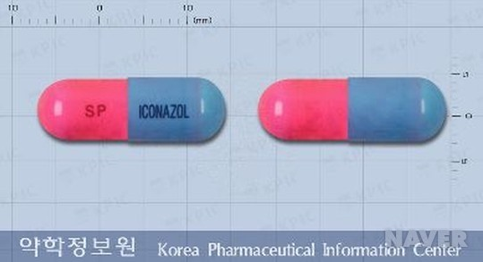
예상 기술적 문제점 2
6. 기술적 문제점
12
영상처리 과정에서 색상 인식(Color detection)
태양광이나 백색광 등에 따라 빛이 반사되는 색이 다르게 보일 수 있으므로 그러한 부분에서 발생할 수 있는 색깔에 대한 오차
Platform 색상표현방식 차이 문제

Slide 13
필요한 핵심 부품
7. 필요한 핵심 부품
13
Android Smart Phone
Android Smart Phone의 Camera를 이용해 해당 약품의 사진을 찍고, 영상처리를 통해 의약품의 식별 기준인 글자, 색깔, 제형, 모양을 추출 후 Database와 비교 결과를 사용자에게 보여주는 Application

Slide 14
평가 받고 싶은 항목
8. 평가 받고 싶은 항목
14
한국인이 많이 복용하는 알약 20개 대상 인식률 95%
알약 영상처리 속도 3Sec 이내
의약품관련 법규와 주의약품에 대한 UI가 적절하게 내포되어 있는가

Slide 15
감사합니다

